Slide 1
Entités / Composants / Systèmes Un formalisme de conception pour les jeux vidéo
mathieu.muratet@lip6.fr
MOCAH / LIP6 / UPMC

Slide 2
Un peu de vocabulaire
Entité :
Représente un objet dans le jeu, c'est-à-dire n'importe quel élément d'un jeu
Elle ne possède ni données propres, ni méthodes propres
Une entité est une sorte d'identifiant d'un objet du jeu
Composant :
représente un aspect d'un objet ou d'un ensemble d'objets: la vitesse, la position, etc.
Les données sont donc dans les composants
Il n’y a jamais de code dans les composants
Une entité est caractérisée par un ensemble de composants
Plusieurs entités peuvent contenir les mêmes types de composants

Slide 3
Un peu de vocabulaire
Famille :
Une famille est définie comme l’ensemble des entités satisfaisant certains critères (contenir ou pas tel et tel composant)
La famille est le mécanisme permettant aux systèmes d’accéder aux entités
Système :
Définit les familles sur lesquelles il va travailler
Implémente la fonction « onProcess » qui sera appelé à chaque pas de simulation :
Parcours des familles (récupération des entités présentes dans la famille)
Traitement des entités récupérées (lire/modifier des composants, ajouter/supprimer des composants, créer/supprimer des entités, …)
Réalisation de traitements particuliers lors de l’entrée et de la sortie d’une entité dans la famille

Slide 4
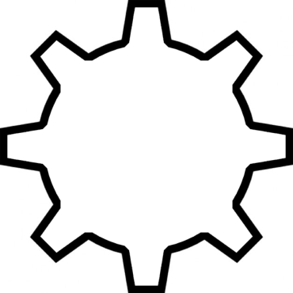
Vue d’ensemble du formalisme
Le monde
e e e e
e e e e
e e e e
e e
e e
e e
e e e e
Entité
Composent
Composent
Composent
Composent
Données
Système
e e
e
e e e e
e
e e
e e
e e e
Familles :
Sous ensemble d’entités du monde respectant diverses contraintes
Système

Slide 5
Un modèle centré sur les données
Une entité peut être traitée par plusieurs systèmes travaillant sur des familles différentes
Exemple : une entité fusée peut être exploitée par les systèmes « Propulsion », « Gravité », « Collision », « Rendu », etc.
Chaque système n’exploitera pas forcément les mêmes composants de l’entité fusée
Exemple :
Le système « Gravité » va prendre en compte toutes les entités qui possèdent les composants « Position », « Vitesse » et « Masse », lire les informations de ces composants et calculer l’accélération de chaque entité en fonction de sa distance aux autres entités et de leurs masses respectives.
Le système « Collision » quand à lui n’exploitera que les composants « Position » et « ReprésentationGraphique » de chaque entité.

Slide 6
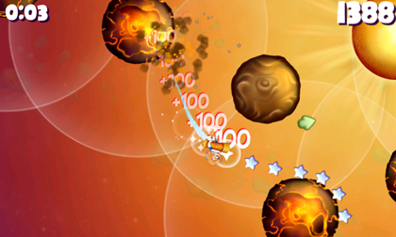
Un modèle centré sur les données
Entité - Fusée
Position
Vitesse
Motorisation
Masse
ReprésentationGraphique
Système Gravité : famille de travail [Position, Vitesse, Masse]
Calcule les mouvements liés à la gravité
Système Propulsion : famille de travail [Position, Vitesse, Motorisation, Masse]
Calcule les mouvements dus à un propulseur

Slide 7
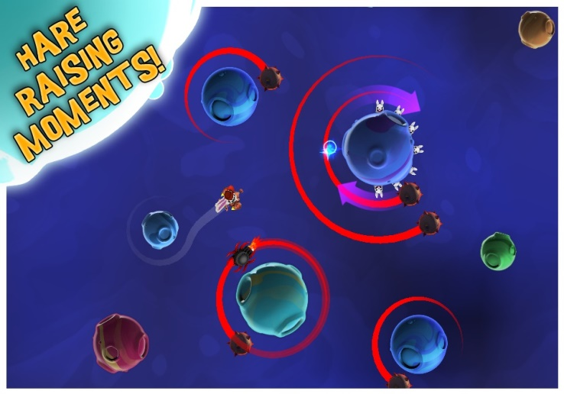
Un modèle centré sur les données
Entité Fusée
Position
Vitesse
Motorisation
Masse
ReprésentationGraphique
Retirer dynamiquement le composant « Motorisation » de la fusée implique :
Sortie de la famille gérée par le système « Propulsion » (ce système ne pourra plus accéder à cette entité)
Aucun changement pour la famille gérée par le système « Gravitation » (les calculs de gravitation sont toujours appliqués à cette entité)
Conclusion : les données définissent le comportement des objets. Ici la suppression d’un composant « transforme » une fusée en météorite. Inversement ajouter un composant « Motorisation » à un météorite permettrait au joueur de contrôler un météorite…
Entité Météorite
Position
Vitesse
Masse
ReprésentationGraphique

Slide 8
Architecture générale
Flash / Unity / …
Framework
Entités / Composants / Systèmes
Jeu 1
Jeu 2
Etc.
Entités et systèmes spécifiques à chaque jeu
Boucle de gameplay temps réel
Gestion des systèmes & entités
Moteur

Slide 9
Conclusion
Avantages
Grande évolutivité pour tester de nouvelles mécanique de jeu
Pause, Replay, Enregistrement, Chargement
Difficulté
Changer son schéma de penser

